Slide 1
拆 墙
胡瑞平传道

Slide 2
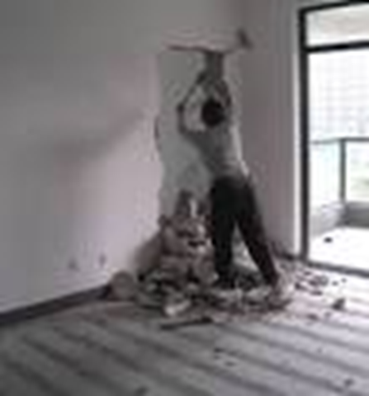
引言：一个拆墙的故事
拆墙是一件
又辛苦又危险的工作
2/12

Slide 3
一．主耶稣所拆除的墙
1，圣殿里有形的墙
——隔绝犹太人和外邦人的厚墙
3/12

Slide 4
一．主耶稣所拆除的墙
1，圣殿里有形的墙
——隔绝犹太人和外邦人的厚墙
2，属灵里无形的墙
——自义和骄傲隔断人也隔断神
4/12

Slide 5
一．主耶稣所拆除的墙
1，圣殿里有形的墙
——隔绝犹太人和外邦人的厚墙
2，属灵里无形的墙
——自义和骄傲隔断人也隔断神
3， 主用生命拆这墙
——人与人有和睦人与神得和好
5/12

Slide 6
二．人的无知和骄傲要立墙
1，教会历史上出现各种墙
林前3:3你们仍是属肉体的。因为在你们中间有嫉妒分争，这岂不是属乎肉体，照着世人的样子行吗？
6/12

Slide 7
二．人的无知和骄傲要立墙
1，教会历史上出现各种墙
2，尼哥拉一党——高高在上要特权
启2:6然而你还有一件可取的事，就是你恨恶尼哥拉一党人的行为，这也是我所恨恶的。
启2:15你那里也有人照样服从了尼哥拉一党人的教训。
7/12

Slide 8
二．人的无知和骄傲要立墙
1，教会历史上出现各种墙
2，尼哥拉一党——高高在上要特权
3，自称为先知的妇人耶洗别
启2:20然而有一件事我要责备你，就是你容让那自称是先知的妇人耶洗别教导我的仆人，引诱他们行奸淫，吃祭偶像之物。
8/12

Slide 9
三．必须拆除我们中间的墙
1， 我们中间有没有阻隔墙？
宗派；地域；尼哥拉；耶洗别；神学观；
9/12

Slide 10
三．必须拆除我们中间的墙
1，我们中间有没有阻隔墙？
宗派；地域；尼哥拉；耶洗别；神学观；
2，拆除墙才能进到父面前
来12:14你们要追求与众人和睦，并要追求圣洁。非圣洁没有人能见主。
弗2:18因为我们两下借着他被一个圣灵所感得以进到父面前。
10/12

Slide 11
三．必须拆除我们中间的墙
1，我们中间有没有阻隔墙？
宗派；地域；尼哥拉；耶洗别；神学观；
2，拆除墙才能进到父面前
来12：14a你们要追求与众人和睦，
3，当儆醒不要出现新的墙
太26:41总要儆醒祷告，免得入了迷惑。你们心灵固然愿意，肉体却软弱了。
11/12

Slide 12
结论：
在这个末世的时代，让我们共同努力，拆除任何可能的墙恒，清除我们中间一切阻隔的墙，使神大大地赐福给我们教会。
12/12

